Slide 1

Prática e Gestão de Projetos
Gestão de RH
1. Teorias Organizacionais
2. Diferenças Culturais
3. Feed-back

Slide 2

Gestão de RH
Teorias Organizacionais
Há muitas teorias organizacionais diferentes em que um gerente de projeto pode se basear para identificar pontos fortes e fracos, guiar a equipe de projeto e fazer o projeto avançar
  Hierarquia das necessidades de Maslow
  Teoria da Motivação de Herzberg
  Teoria X e Y de McGregor
  Teoria Z de Ouchi
  Teoria da Expectativa

Slide 3
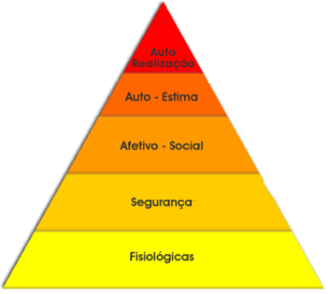
Gestão de RH
Teorias Organizacionais
Hierarquia das necessidades de Maslow

Slide 4
Gestão de RH
Teorias Organizacionais
Teoria da Motivação de Herzberg
Há dois catalizadores para o sucesso com pessoas
  Agentes higiênicos: são as expectativas que todos os trabalhadores têm
  Agentes motivacionais: motivam as pessoas a darem o melhor
  A presença de fatores higiênicos não motiva as pessoas a terem um bom desempenho, já que são atributos esperados. No entanto, a ausência desses elementos desmotiva o desempenho
  Para que as pessoas se destaquem, a presença de fatores motivadores deve existir.

Slide 5
Gestão de RH
Teorias Organizacionais
Teoria da Motivação de Herzberg
Alto
Agentes motivadores
Oportunidade
Responsabilidade
Apreciação
Reconhecimento
Educação
Agentes higiênicos esperados
Segurança no trabalho
Salário
Condições de trabalho aceitáveis
Relacionamentos
Aumenta o
desempenho
Níveis de desempenho
Devem existir
sempre
Baixo

Slide 6
Gestão de RH
Teorias Organizacionais
Teoria X e Y de McGregor
A gerência acredita haver dois tipos de trabalhadores: bons e maus
Teoria X
Teoria Y
Microgerenciamento
Não-confiáveis
Preguiçosas
Evitam trabalhar
Autoconduzidas
Motivadas
Capazes
Pessoas têm que ser observadas
o tempo inteiro
Pessoas agem por conta própria

Slide 7
Gestão de RH
Teorias Organizacionais
Teoria Z de Ouchin
Baseia-se no estilo de gerenciamento participativo dos japoneses
Os trabalhadores são motivados por um senso de comprometimento, oportunidade e progresso
Trabalhadores de uma empresa adepta da Teoria Z aprendem o trabalho subindo na hierarquia da empresa
  Teoria X: “ruim”
  Teoria Y: “bom”
  Teoria Z: “melhor”

Slide 8
Gestão de RH
Teorias Organizacionais
Teoria da Expectativa
As pessoas se comportarão com base no que esperam como resultado de seu comportamento
  As pessoas trabalharão de acordo com a recompensa esperada do trabalho
Se a atratividade da recompensa for considerada desejável pelo trabalhador, ele trabalhará para recebê-la
  As pessoas esperam ser recompensadas pelo seu esforço

Slide 9
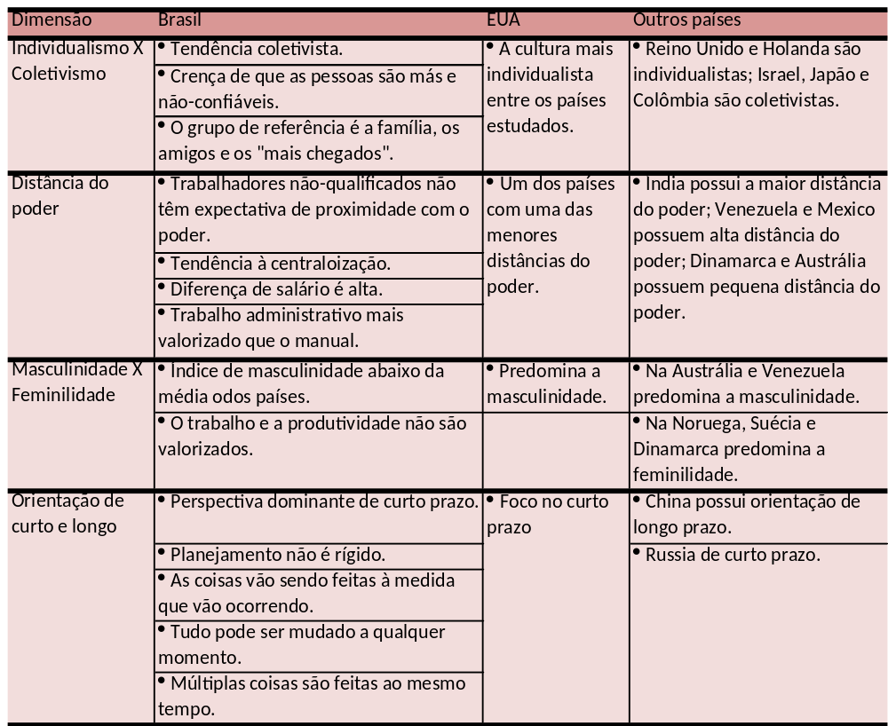
Gestão de RH
Diferenças Culturais

Slide 10
Gestão de RH
Diferenças Culturais

Slide 11
Gestão de RH
Diferenças Culturais

Slide 12
Gestão de RH
Diferenças Culturais

Slide 13
Gestão de RH
Diferenças Culturais

Slide 14
FeedBack
Sistema de Comportamento
Estímulo Processamento Resposta
Recebimento
de informação
• Percepção
• Processos cognitivos
• Tomada de decisão
Ação
realizada
Linha de feedback

Slide 15
FeedBack
Tecnologia do Feedback
Ser fornecido diretamente ao interessado
Não vale por telefone, email,...OLHO NO OLHO

Slide 16
FeedBack
Tecnologia do Feedback
Ser fornecido diretamente ao interessado
Ser descritivo ao invés de “julgativo”
Não vale por telefone, email,...OLHO NO OLHO
Usar situações e fatos ao invés de julgamento

Slide 17
FeedBack
Tecnologia do Feedback
Ser fornecido diretamente ao interessado
Ser descritivo ao invés de “julgativo”
Ser específico ao invés de geral
Não vale por telefone, email,...OLHO NO OLHO
Usar situações e fatos ao invés de julgamento
Você costuma chegar atrasado...este mês você chegou 8 vezes atrasado

Slide 18
FeedBack
Tecnologia do Feedback
Ser fornecido diretamente ao interessado
Ser descritivo ao invés de “julgativo”
Ser específico ao invés de geral
Ser compatível com as necessidades do emissor e do receptor
Não vale por telefone, email,...OLHO NO OLHO
Usar situações e fatos ao invés de julgamento
Você costuma chegar atrasado...este mês você chegou 8 vezes atrasado
A situação refere-se a uma necessidade de ambos

Slide 19
FeedBack
Tecnologia do Feedback
Ser fornecido diretamente ao interessado
Ser descritivo ao invés de “julgativo”
Ser específico ao invés de geral
Ser compatível com as necessidades do emissor e do receptor
Ser oportuno
Não vale por telefone, email,...OLHO NO OLHO
Usar situações e fatos ao invés de julgamento
Você costuma chegar atrasado...este mês você chegou 8 vezes atrasado
A situação refere-se a uma necessidade de ambos
Tempo: o mais breve possível

Slide 20
FeedBack
Tecnologia do Feedback
Ser fornecido diretamente ao interessado
Ser descritivo ao invés de “julgativo”
Ser específico ao invés de geral
Ser compatível com as necessidades do emissor e do receptor
Ser oportuno
Ser esclarecido
Não vale por telefone, email,...OLHO NO OLHO
Usar situações e fatos ao invés de julgamento
Você costuma chegar atrasado...este mês você chegou 8 vezes atrasado
A situação refere-se a uma necessidade de ambos
Tempo: o mais breve possível
Feedback do feedback

Slide 21
FeedBack
Perspectiva Ética-Psicológica
Motivação da mensagem
Amor
Desamor
Verdade
Conteúdo
da
mensagem
Mentira

Slide 22
FeedBack
Perspectiva Ética-Psicológica
Motivação da mensagem
Sentir-se responsável
pelo outro
Amor
Desamor
Sem interesse no desenvolvimento do outro
Verdade
Verdade
Amor
Verdade
Desamor
Conteúdo
da
mensagem
Mentira
Mentira
Amor
Mentira
Desamor
Modificação da ver-dade (mentira mesmo é um problema)

Slide 23
FeedBack
Perspectiva Ética-Psicológica
Motivação da mensagem
Sentir-se responsável
pelo outro
Amor
Desamor
Sem interesse no desenvolvimento do outro
Verdade
Verdade
Amor
Verdade
Desamor
Conteúdo
da
mensagem
Mentira
Mentira
Amor
Mentira
Desamor
Modificação da ver-dade (mentira mesmo é um problema)
Para arrebentar (“baixaria”)

Slide 24
FeedBack
Perspectiva Ética-Psicológica
Motivação da mensagem
Sentir-se responsável
pelo outro
Amor
Desamor
Sem interesse no desenvolvimento do outro
Verdade
Verdade
Amor
Verdade
Desamor
Conteúdo
da
mensagem
Mentira
Mentira
Amor
Mentira
Desamor
Crueldade (pode ser inconsciente)
Modificação da ver-dade (mentira mesmo é um problema)
Para arrebentar (“baixaria”)

Slide 25
FeedBack
Perspectiva Ética-Psicológica
Motivação da mensagem
Sentir-se responsável
pelo outro
Amor
Desamor
Sem interesse no desenvolvimento do outro
Verdade
Verdade
Amor
Verdade
Desamor
Conteúdo
da
mensagem
Mentira
Mentira
Amor
Mentira
Desamor
Crueldade (pode ser inconsciente)
Modificação da ver-dade (mentira mesmo é um problema)
Bondade vazia
Para arrebentar (“baixaria”)

Slide 26
FeedBack
Perspectiva Ética-Psicológica
Motivação da mensagem
Sentir-se responsável
pelo outro
Amor
Desamor
Sem interesse no desenvolvimento do outro
Verdade
Verdade
Amor
Verdade
Desamor
Conteúdo
da
mensagem
Mentira
Mentira
Amor
Mentira
Desamor
Crescimento: a coisa mais importante para as pessoas
Crueldade (pode ser inconsciente)
Modificação da ver-dade (mentira mesmo é um problema)
Bondade vazia
Para arrebentar (“baixaria”)

